Slide 1



Группа компаний
«Деловой альянс»
P2P платформа для бартера услугами на основе смарт-контрактов
комплексное программное решение на базе искусственного интеллекта, призванное стать незаменимым спутником в повседневной жизни для людей с нарушениями зрения
Дана Татимова

Slide 2
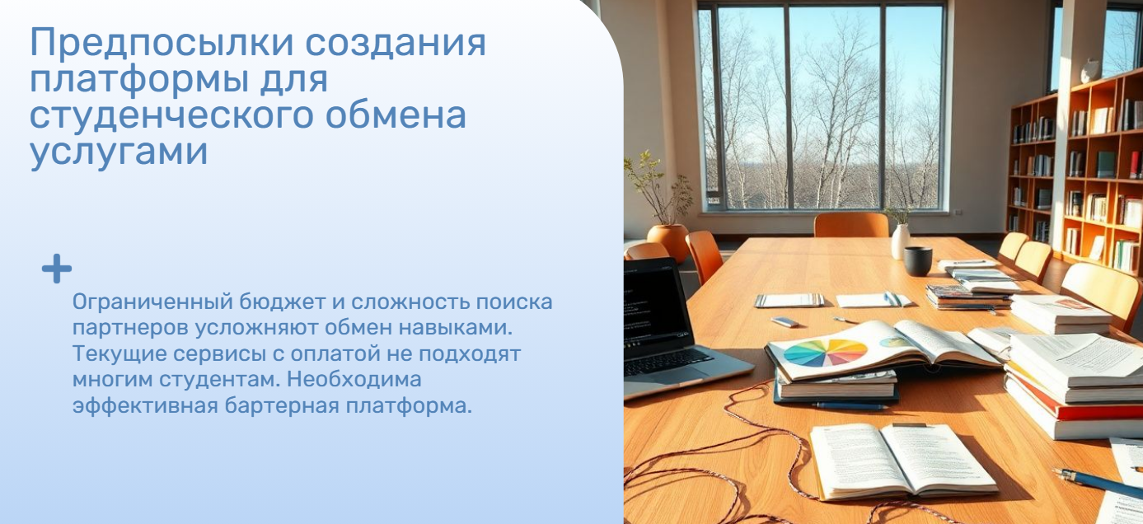

Slide 3
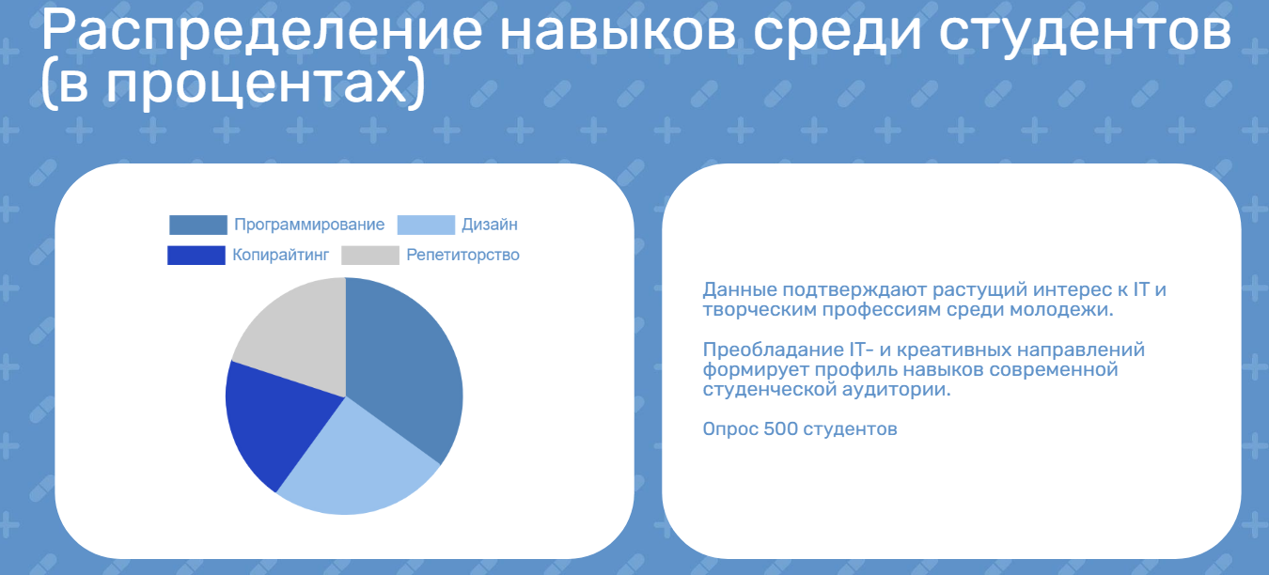
3

Slide 4
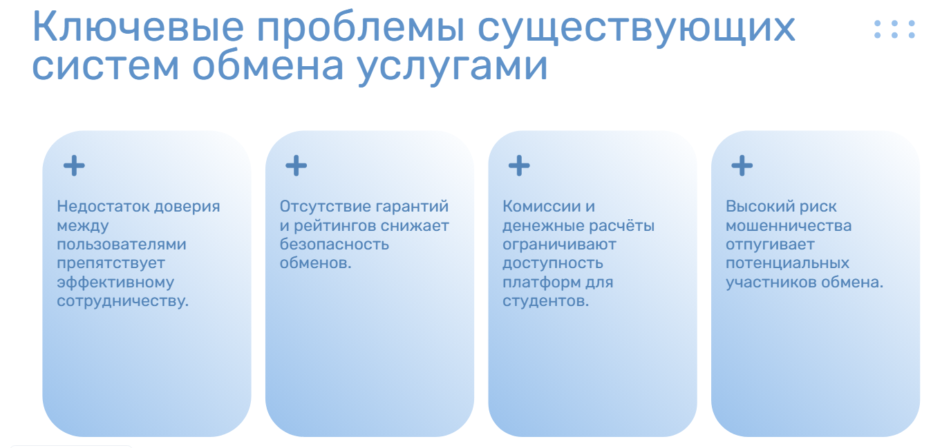

Slide 5
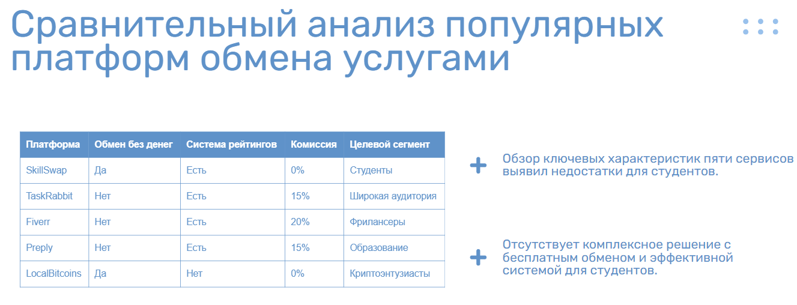
5

Slide 6
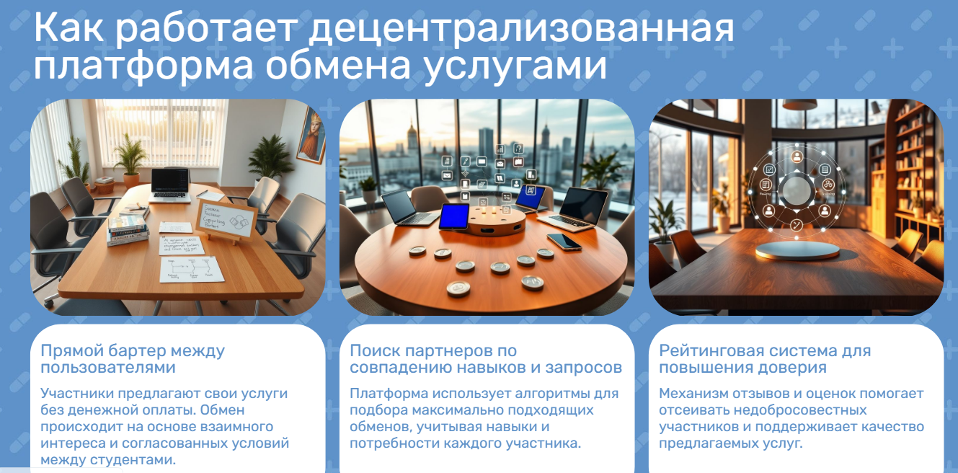
6

Slide 7
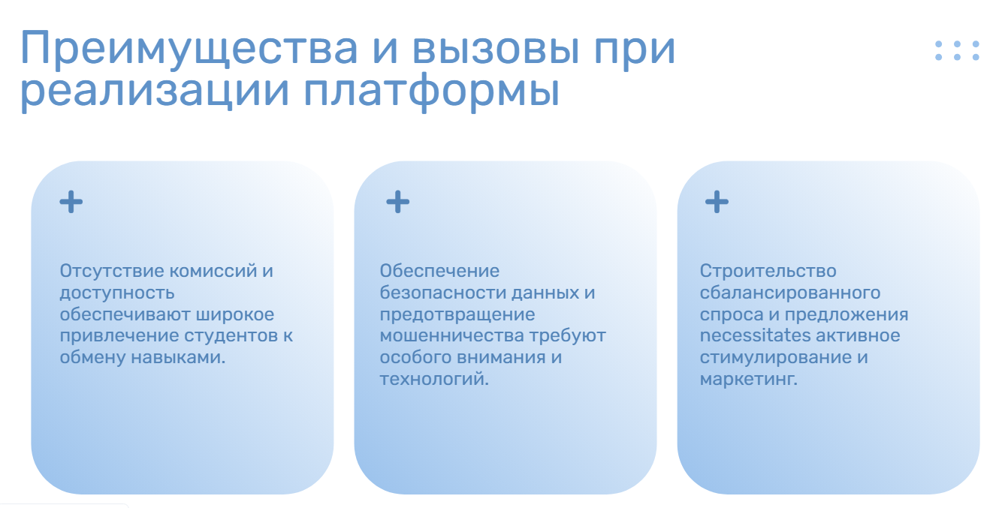


7

Slide 8

МЫ ВСЕГДА НА СВЯЗИ!
Местодля QR-кода

